Slide 1

Transmition Technologies
Mattia Pacchin – mattia@v-research.it

Slide 2

Mezzi trasmissivi
Il mezzo trasmissivo è l’elemento fisico che collega due dispositivi e su cui viaggia il segnale (grandezza fisica) che trasporta l’informazione.
Mezzi trasmissivi
Guidati
Doppino in rame
Cavo coassiale
Non guidati (wireless)
Aria
Fibra ottica
Etere (vuoto)

Slide 3
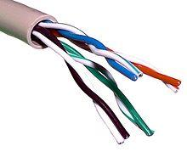
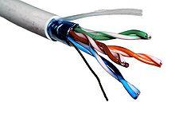
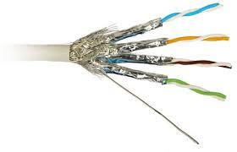
Doppino in rame
I cavi Ethernet sono doppini costituiti da 8 fili attorcigliati a coppie (twisted pair) per ridurre gli effetti dei disturbi elettromagnetici. Si dividono in:
Cavi UTP (Unshielded Twisted Pair) -> quattro coppie di fili intrecciati e avvolti da una guaina isolante
Cavi FTP (Foiled Twisted Pair) -> quattro coppie di fili intrecciati con un’unica schermatura globale costituita da un foglio di alluminio
Cavi STP (Shielded Twisted Pair) -> quattro coppie di fili intrecciati e schermati sia per ogni singola coppia, che tutti insieme, e avvolti da una guaina isolante. È usato per velocità dell’ordine dei Gbps ed è più costoso del cavo UTP

Slide 4
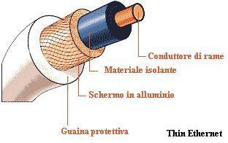
Cavo coassiale
Un filo conduttore centrale di rame ricoperto da un cilindro di plastica isolante sul quale viene avvolta una maglia costituita da filamenti di rame. Il tutto è ricoperto esternamente da una guaina di plastica.
La calza metallica che avvolge il cavo oltre ad essere il conduttore per il ritorno della corrente del segnale realizza una gabbia di Faraday per il conduttore interno, rendendolo immune ai disturbi elettromagnetici.

Slide 5
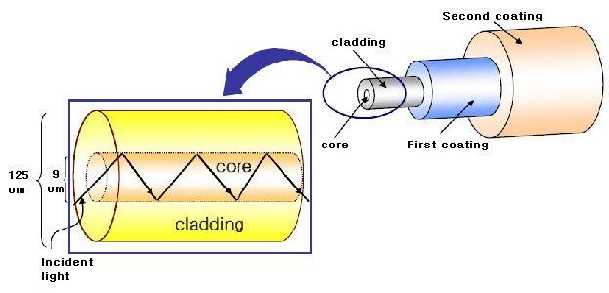
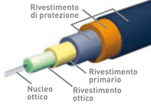
Fibra ottica
È un cavo con un nucleo (core) di vetro del diametro di qualche micrometro. Il core è racchiuso da un mantello esterno (cladding) sempre di vetro ma con un indice di rifrazione diverso affinché il raggio luminoso - con frequenze dell’infrarosso - rimanga confinato nel core, riflettendo sulle pareti interne e venendo così guidato fino a destinazione.
Core e cladding sono ricoperti da due strati di materiale protettivo.

Slide 6
Fibra ottica
Vantaggi rispetto ai cavi elettrici:
Immunità ai disturbi elettromagnetici
Permettono trasmissioni ad alta velocità
Hanno una bassa attenuazione del segnale
Dimensioni ridotte
Svantaggi:
Utilizzabili solo per connessioni punto-punto
Costi più elevati
Ricevitori e trasmettitori appositi

Slide 7
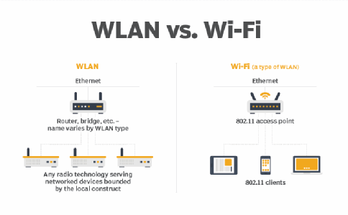
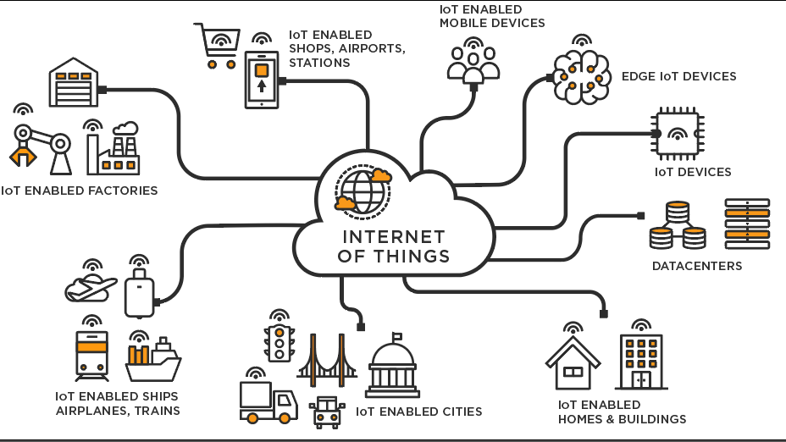
Trasmissione wireless
Si usano onde radio (eletromagnetiche) che vengono trasmesse e ricevute tramite apposite antenne.
Esempi di reti wireless:
WLAN (Wireless LAN) in cui terminali mobili si collegano ad un Access point e tramite questo ad un router
WiMAX, ovvero collegamento wireless a distanza a banda larga
Reti Bluetooth con copertura di poche decine di metri
Reti cellulari

Slide 8
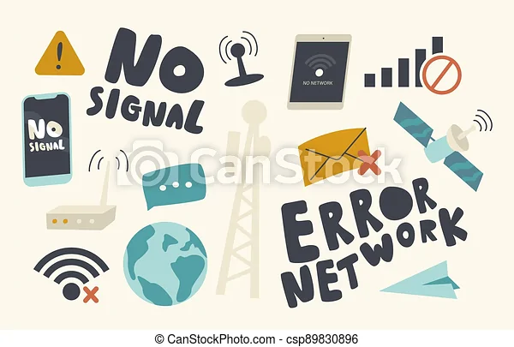
Trasmissione wireless
Vantaggi:
Permette la mobilità dell’end system e richiede meno costi di cablaggio (quasi inesistente)
Svantaggi:
Il segnale si attenua facilmente a causa della distanza e della presenza di ostacoli
La riflessione del segnale su oggetti crea nuovi segnali su cammini diversi che disturbano il segnale che giunge al destinatario
Interferenza da altri segnali sulla stessa banda di frequenza

Slide 9
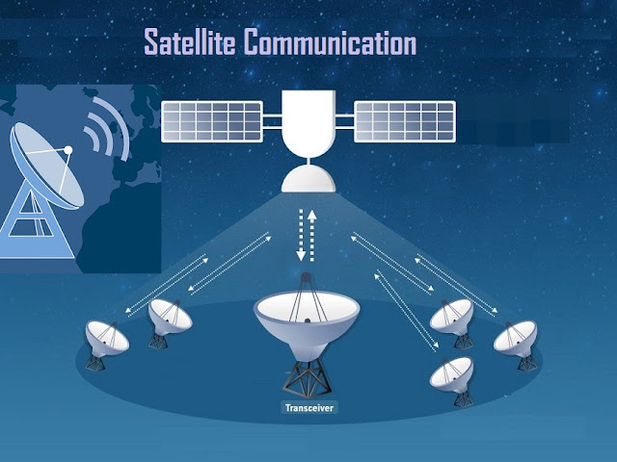
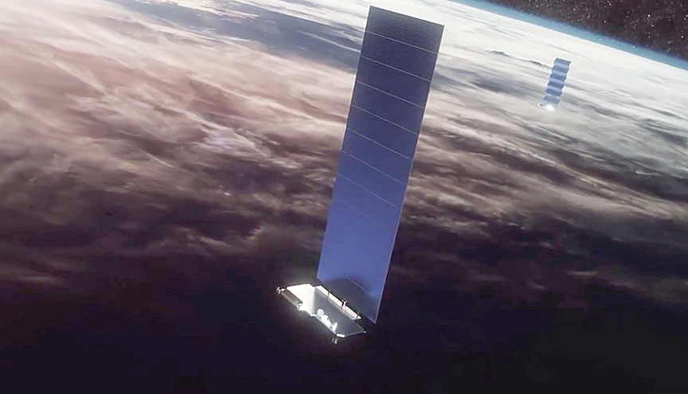
Trasmissione satellitare
Il satellite viene usato come mezzo trasmissivo in quanto funge da ripetitore e rigeneratore del segnale.
Ci sono due tipi di comunicazione satellitare:
Comunicazione satellitare unidirezionale -> per le richieste di dati comporta il collegamento via modem su linea Telefonica ad un ISP terrestre, che provvede a ricevere le informazioni. I dati vengono inviati al satellite che a sua volta lo invia a terra alla parabola dell’utente.
Comunicazione satelliate bidirezionale -> si usa un satellite bidirezionale per collegarsi direttamente all’ISP, garantendo buone prestazioni e non richiedendo una linea Telefonica.

